Slide 1
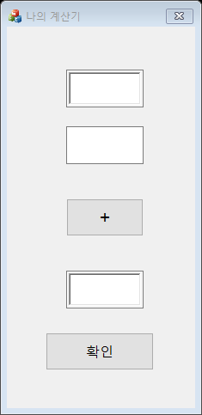
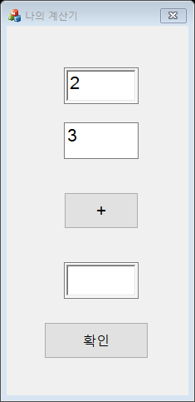
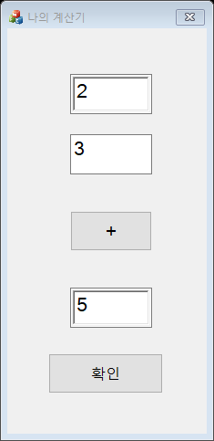
1) GetDlgItemInt() 및 SetDlgItemInt 활용하기
1. 두 숫자 입력
2. + 클릭
3. 출력 확인

Slide 2
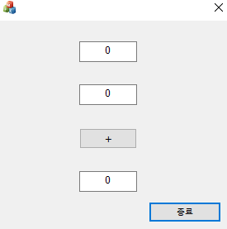
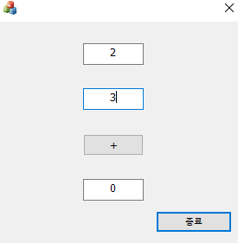
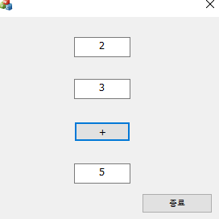
2) 에디트 컨트롤에 정수 변수를 추가하고, UpdateData() 함수를 활용하기
1. 두 숫자 입력
2. + 클릭
3. 출력 확인

Slide 3
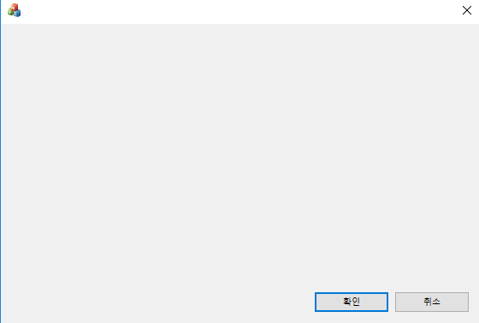
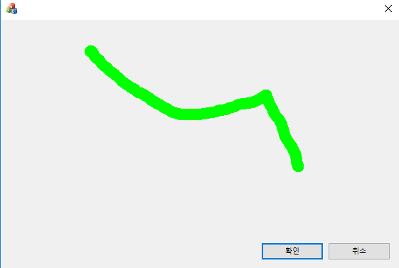
3) 초록색의 굵기가 16픽셀인 마우스 왼쪽 버튼을 누르고 글씨를 작성할 수 있는
다이얼로그 기반의 펜을 작성
1. 마우스 드래그
2. 결과 확인

